Slide 1
Orientierung in der Stadt
SŁOWNICZEK ZWROTÓW
OPISYWANIE DROGI
Kasia Kilian kl.8a

Slide 2
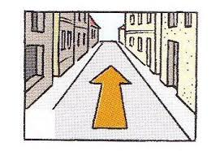
geradeaus gehen
iść prosto

Slide 3
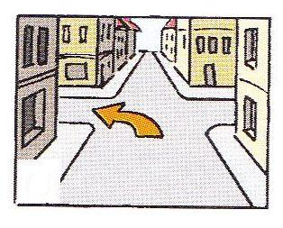
(nach) links gehen/abbigen
iść/skręcić w/na lewo

Slide 4
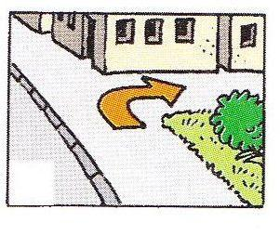
(nach) rechts gehen/abbiegen
iść/skręcić w/na prawo

Slide 5
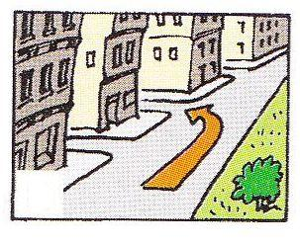
die zweite Straße links gehen
iść w drugą ulicę w lewo

Slide 6
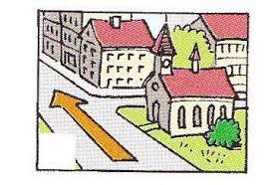
an der Kirche vorbei
obok kościoła (mijając kościół)

Slide 7
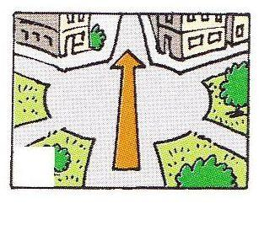
über den Platz gehen
iść przez plac

Slide 8
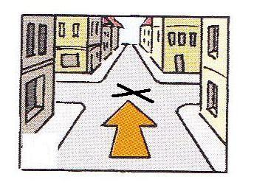
bis zur Kreutzung gehen
iść do skrzyżowania

Slide 9
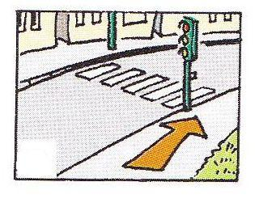
bis zur Ampel gehen
iść do świateł

Slide 10
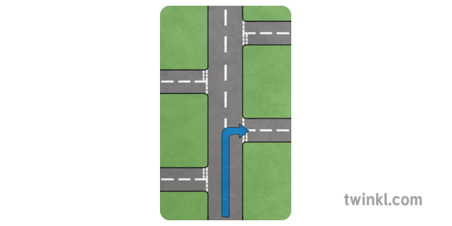
die erste Straße rechts gehen
iść w pierwszą ulicę w prawo

Slide 11
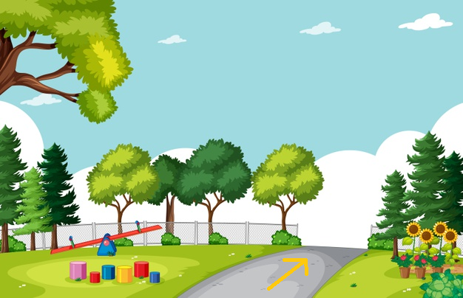
durch den Park gehen
iść przez park

Slide 12
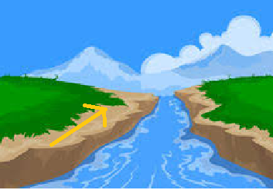
den Fluss entlang gehen
iść wzdłuż rzeki

Slide 13
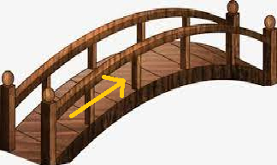
über die Brücke gehen
iść przez most

Slide 14
Źródła
https://pl.freepik.com/ slajd 11
https://pl.dreamstime.com/ slajd 12
http://allemandsansconte.fr/ slajdy 2-9
https://www.twinkl.pl/ slajd 10
http://clipart-library.com/ slajd 13

Slide 15
Dziękuję za uwagę ☺
Kasia Kilian kl.8a

